Slide 1
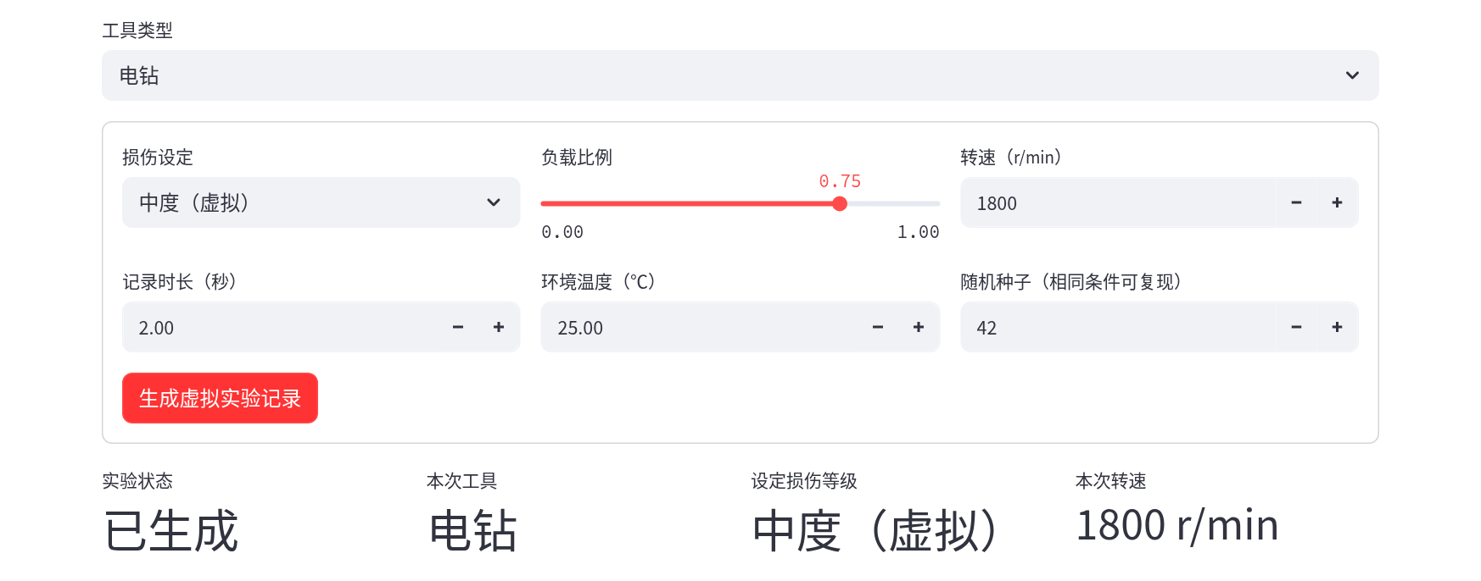
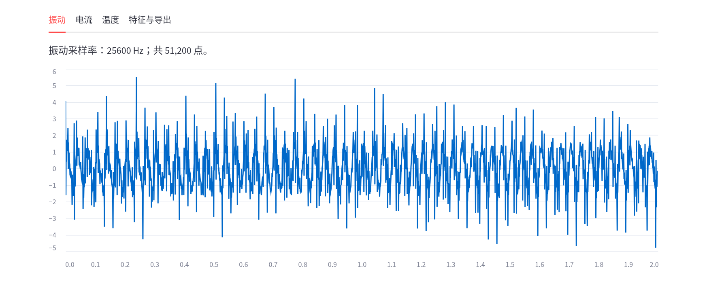
实验设计：虚拟电动工具平台
实验方法
固定工具和工况
只改变损伤设定
观察三种信号变化
已有进展
3 类工具、4 档设定
两档负载、两组随机种子
共 48 组仿真记录
验证范围
信号生成、处理与导出
实物采集和验证待开展
Notes:
本页展示GitHub项目a520770版本的app.py实际运行网页，截图来自本工作区Streamlit，而不是一个已连接真实工具的云端设备页面；未改动图表或运行结果，只截取网页对应区域。
截图中的单次实验设置：电钻，中度（虚拟）生成条件，负载75%，转速1800r/min，时长2秒，环境25℃，随机种子42。损伤等级是用户设置的生成参数，不是模型识别出的真实磨损等级。振动、电流默认25600Hz，温度10Hz，图示为原始模拟振动波形；显示进行了点数压缩，不是显示全部51200点。
已有批量实验来自artifacts/lab/runs.csv与manifest.json：3类工具（电钻、角磨机、冲击扳手）×4档生成等级×2档负载（25%、75%）×2个种子（42、43）=48次，每次2秒。它们是仿真运行记录，不是48台真实设备或48次物理试验。
受控比较方法：固定工具、转速、负载、时长及种子，只改变损伤设定；另可固定损伤设定而改变负载，观察正常工况变化带来的影响。页面支持单独改变转速。固定种子便于复现，不代表重复运行提供新的独立物理证据。
目前可验证信号生成、按通道的时间轴与单位、预处理、特征计算和导出接口。当前生成公式未经真实工具实测校准，不能凭模拟趋势证明故障规律或专利技术效果。新的原始波形虚拟台与旧六维特征仿真模型分开，不能直接互换特征或标签。
任务书后续真实平台方案：选定工具及目标部件，确定传感器安装与采集参数，同步采集振动、电流、温度及转速/负载，使用独立检查确定标签，开展不同工况、不同设备、传感器质量与维修复测对照。目前尚未完成自有真实工具采集及5000组真实样本验收。

Slide 2
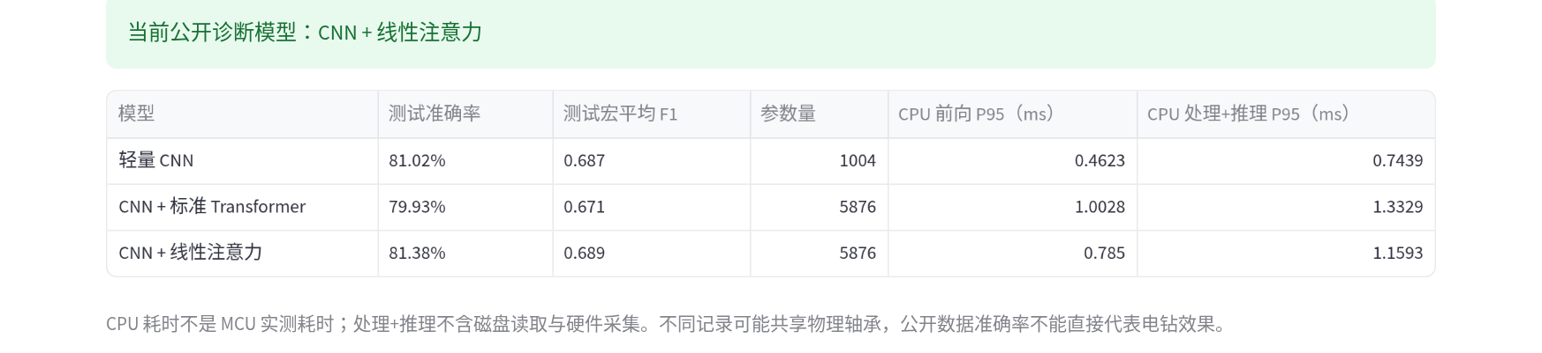
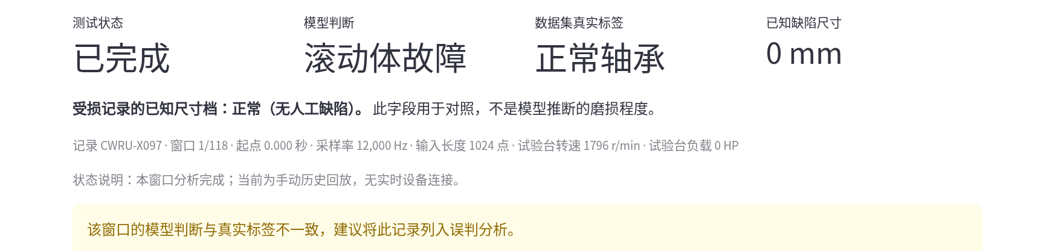
初步验证：用公开数据检验故障识别
三种模型的测试结果
数据与划分
40 条公开振动记录
训练 28／验证 8／测试 4 条
总体测试准确率
81.38%
正常记录被误判的示例
正常窗口误报率
95.76%
来自 1 条正常测试记录
共 118 个窗口
下一步：分析误判、补充样本，再做真实工具实验
Notes:
本页的两张截图来自同一GitHub项目app.py运行网页。上图来自“模型与使用说明”中的实际三模型结果表，下图来自“公开轴承预验证”默认CWRU-X097第1窗的实际分析；模型将正常轴承误判为滚动体故障，因此不能把这张图写成成功识别。
数据来自CWRU真实公开轴承台架驱动端振动，40个原始MAT文件，9346个窗口，类别为正常、内圈、滚动体、外圈。类别是故障部位，不是自然磨损严重度；输入只有单通道振动，不含真实电流、温度或工况输入，也没有HI与真实寿命输出。
主协议按完整原始记录划分训练28、验证8、测试4条，对应6625、1894、827个窗口；同一记录的重叠窗口不跨分区。827窗不能视作827个独立轴承；不同记录还可能来自同一物理轴承，因此没有完成新物理设备验证。
三种候选为轻量1D CNN、CNN+标准注意力、CNN+ELU+1核线性注意力。验证集选定linear，测试准确率81.378476%、宏平均F1 0.688912，参数5876。测试集没有用于选模型。
总体准确率不能掩盖正常识别问题。正常测试仅一条X097记录、118窗，其中5窗被判正常、113窗被判故障，正常召回4.237288%，误报95.762712%。公开网页四舍五入显示95.8%，PPT右侧使用清单中的精确数据保留两位小数。当前没有证实这些误判的具体成因，需开展记录与预处理检查、更多正常样本、类别评价和独立记录对照，避免先给未经验证的原因结论。
CPU处理+推理P95约1.159ms仅含原始窗口处理和模型推理，不含硬件采集、磁盘、网络或网页渲染，也不是MCU验证；截图表格保留这一范围说明。线性注意力尚没有稳定整体加速证据。
另有负载3留出的补充协议，重新训练后默认模型测试准确率90.13%；协议不同，不能将其当成主模型改善后的效果，也不能只挑更好的数字代替主协议。完整比较见docs/phase2/公开轴承模型实验报告.md。
本阶段可以汇报已接入真实公开波形并跑通分类预验证，初步发现正常误报问题。不能宣称已经达到现场故障诊断、真实RUL、MCU部署或专利技术效果目标。后续开展真实工具同步多源采集，并按独立设备及完整退化试验验证。

